Slide 1
IMUNOLOGI DASAR DAN IMPLIKASI KLINIS
ERYATI DARWIN
FAKULTAS KEDOKTERAN UNIVERSITAS ANDALAS

Slide 2
PENDAHULUAN
IMUNOLOGI: ILMU YANG MEMPELAJARI HAL-HAL YANG BERKAITAN DENGAN DENGAN SISTIM PERTAHANAN TUBUH
ABAD XV: PENELITIAN RESPON TUBUH TERHADAP PENYAKIT INFEKSI → IMUNOLOGI MRPK CABANG MIKROBIOLOGI
DASAR : INOKULASI ANTIGEN MIKROBA
SAAT INI: PERAN BERBAGAI BIDANG ILMU DALAM PERKEMBANGAN IMUNOLOGI

Slide 3
FUNGSI SISTIM IMUN
FUNGSI | SIFAT RANGSANGAN IMUNOLOGIK | PENYIMPANGAN
PERTAHANAN (DEFENSE MECH.) | EKSOGEN | HIPERSENSITIVITAS DEFISIENSI IMUN
HOMEOSTASIS | ENDOGEN ATAU EKSOGEN | AUTOIMUNITAS
PENGAWASAN (SURVEILANCE) | ENDOGEN ATAU EKSOGEN | KEGANASAN

Slide 4
FAKTOR-FAKTOR YANG MEMPENGARUHI
SISTIM IMUN
1. GENETIK
2. UMUR
3. METABOLIK
4. LINGKUNGAN DAN NUTRISI
6. ANATOMIS-FISIOLOGIS
7. MIKROBIAL

Slide 5
RESPON IMUN
BENDA ASING
RESPON IMUN
TOLERANS
NON-SPESIFIK
SPESIFIK
ANATOMIS, FISIOLOGIS
BIOKIMIA
FAGOSIT
INFLAMASI
HUMORAL
SELULAR

Slide 6
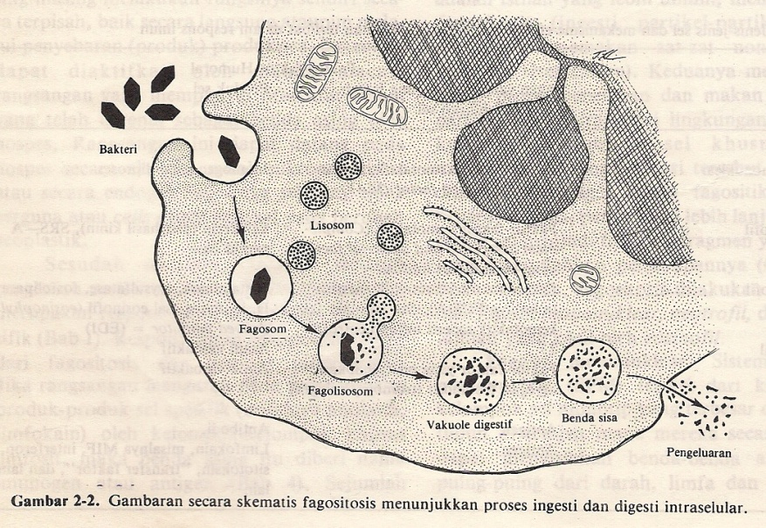
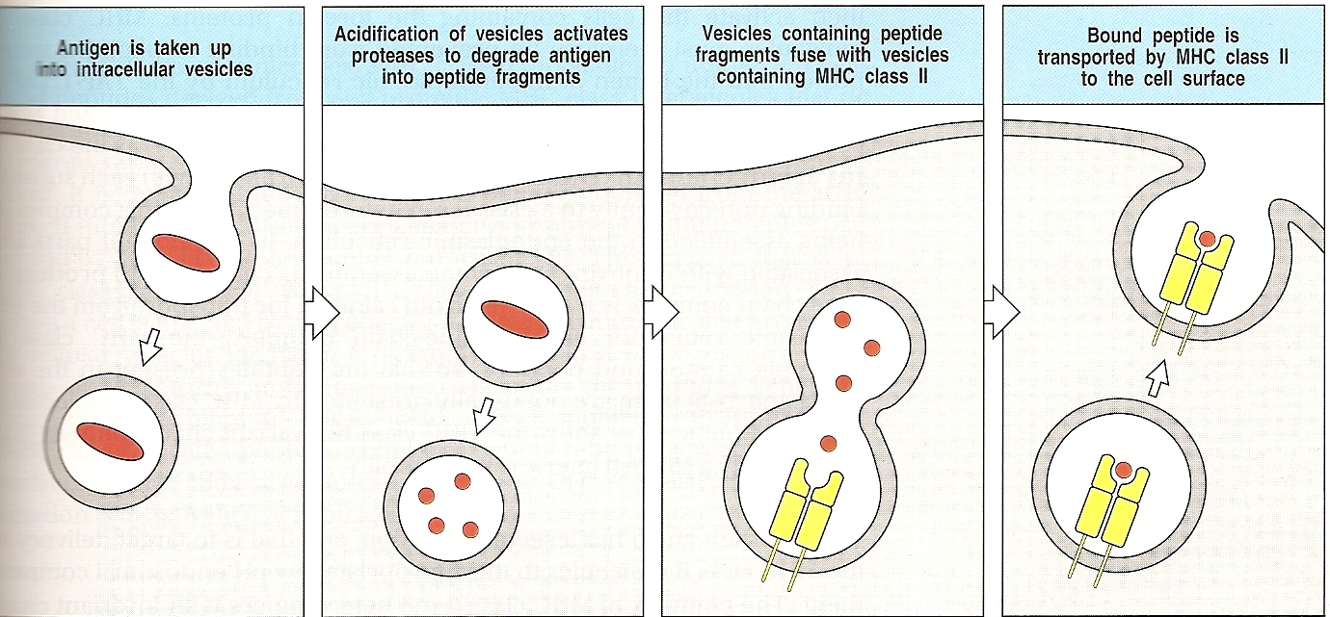
FAGOSITOSIS

Slide 7
RESPON INFLAMASI
MELINDUNGI TUBUH DARI PENYEBAB KERUSAKAN SEL (MIKROBA, TOKSIN) DAN KONSEKUENSI DARI KERUSAKAN SEL (NEKROSIS)
PATOGENESIS :
1.DILATASI PEMBULUH DARAH
2.PENINGKATAN PERMEABILITAS KAPILER
3. MIGRASI LEUKOSIT
KLINIS : DOLOR, RUBOR, CALOR, TUMOR, FUNCTIO LAESA
MERUGIKAN ????

Slide 8
RESPON INFLAMASI
MELIBATKAN:
- PEMBULUH DARAH
- PLASMA
- SEL-SEL DALAM SIRKULASI
- MATRIKS EKSTRASELULER
- PROTEIN SERAT (KOLAGEN, ELASTIN)
- GLIKOPROTEIN ADHESIF (FIBRONEKKTIN, LAMININ)
- PROTEOGLIKAN
TERJADI PADA JARINGAN YANG MEPUNYAI PEMBULUH DARAH

Slide 9
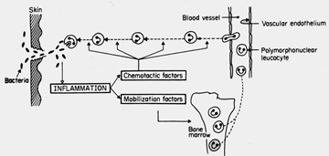

Slide 10
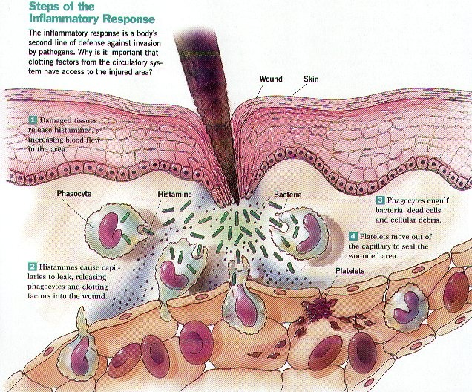

Slide 11
RESPON IMUN SPESIFIK
MEMILIKI 3 KEKHASAN: SPESIFIK, MEMORI, HETEROGEN
RESPON IMUN SEKUNDER
TERDIRI DARI 2 TIPE
1. RESPON IMUN HUMORAL → PERAN LIMFOSIT B
2. RESPON IMUN SELULER → PERAN LIMFOSIT T

Slide 12
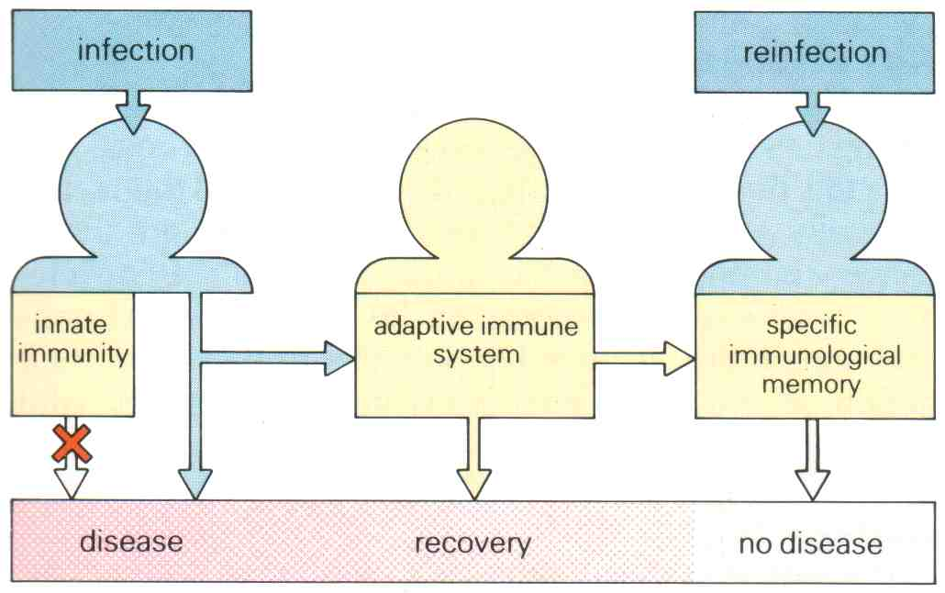

Slide 13
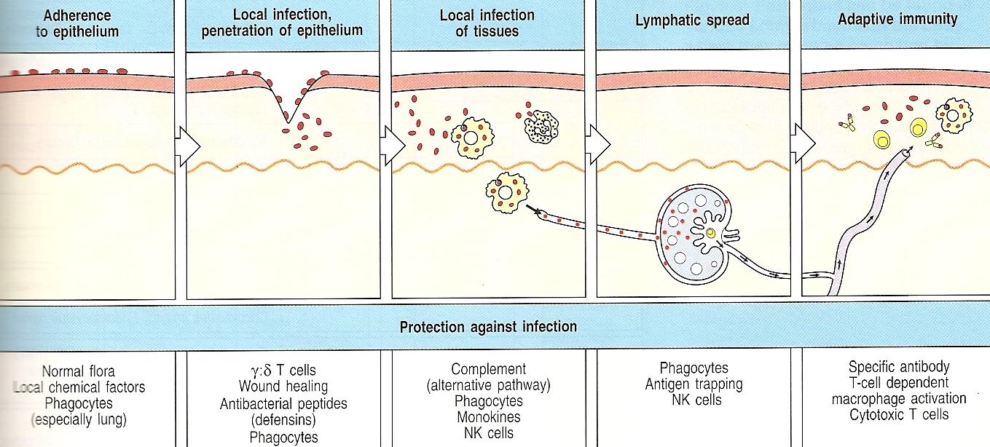
PROSES TERBENTUKNYA RESPON IMUN SPESIFIK

Slide 14
RESPON IMUN HUMORAL
EKSPRESI FRAGMEN ANTIGEN BERSAMA MHC-KLAS II PADA PERMUKAAN SEL FAGOSIT BERINTERAKSI DENGAN TCR
TCR →IL2→ AKTIFASI LIMFOSIT B
TERJADI SELEKSI KLON LIMFOSIT B
ANTIBODI MENGIKAT ANTIGEN → KOMPLEKS IMUN → ELIMINASI
RESPON IMUNSELULER
MENGHANCURKAN MIKROBA INTRASELULER YG TIDAK DAPAT DIJANGKAU ANTIBODI
AKTIVASI SEL Th MELALUI PENGENALAN FRAGMEN ANTIGEN OLEH MHC-KLAS II
LIMFOSIT MEMPRODUKSI LIMFOKIN → MENGHANCURKAN MIKROBA
AKTIVASI SUBPOPULASI Tc MELALUI PENGENALAN FRAGMEN ANTIGEN OLEH MHC KLS I

Slide 15
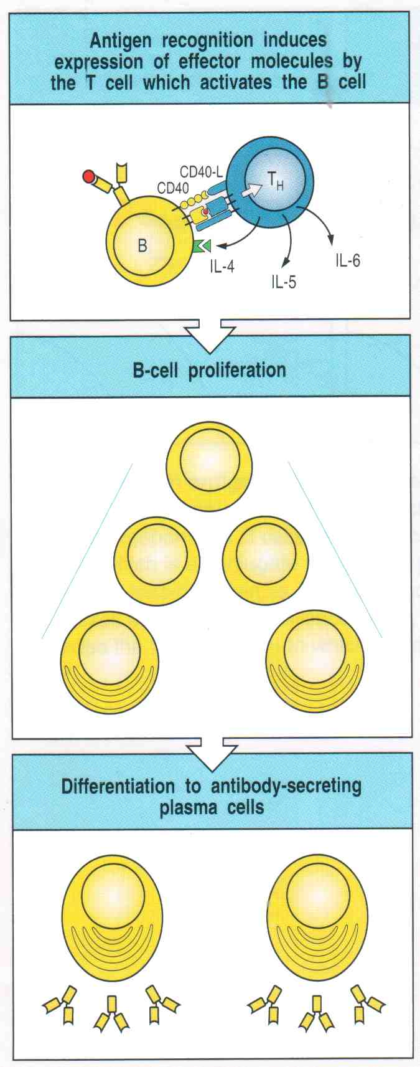
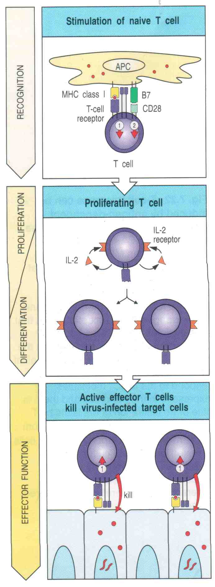
RESPON IMUN HUMORAL
RESPON IMUN SELULER

Slide 16
IMPLIKASI KLINIS IMUNOLOGI
INFLAMASI
PERTAHANAN TERHADAP INFEKSI
KEGAGALAN MEKANISME PERTAHANAN
RESPON IMUN TANPA INFEKSI
DIAGNOSIS DAN TERAPI

Slide 17
HUBUNGAN MIKROORGANISME (PARASIT) - HOSPES
SIFAT M.O YANG MENGINFEKSI
1. INFEKSI → PENYAKIT INFEKSI
2. PATOGENITAS / VIRULENSI
3. KEMAMPUAN MENULAR
4. CARA INFEKSI : - EKSTRASELULER
- INTRASELULER
5. MEKANISME INFEKSIUS : - PERLEKATAN PD PERMUKAAN EPITEL
- PENETRASI & INVESI JARINGAN
- PRODUKSI TOKSIN
- KEMAMPUAN PERUBAHAN GENETIK
RESPON HOSPES THD AGEN INFEKSI
1. UMUR
2. NUTRISI
3. PSIKOLOGIS
4. KEHAMILAN

Slide 18
AGEN INFEKSIUS
MIKROORGANISME: KOLONISASI DALAM TUBUH HOSPES DISEBUT INFEKSI PENYAKIT INFEKSI +/-
MIKROBA: - NONPATOGENIK (BILA MENIMBULKAN INFEKSI: OPORTUNISTIK)
- PATOGENIK/VIRULEN
TERDIRI DARI : - BAKTERI
- VIRUS
- JAMUR
- PROTOZOA

Slide 19
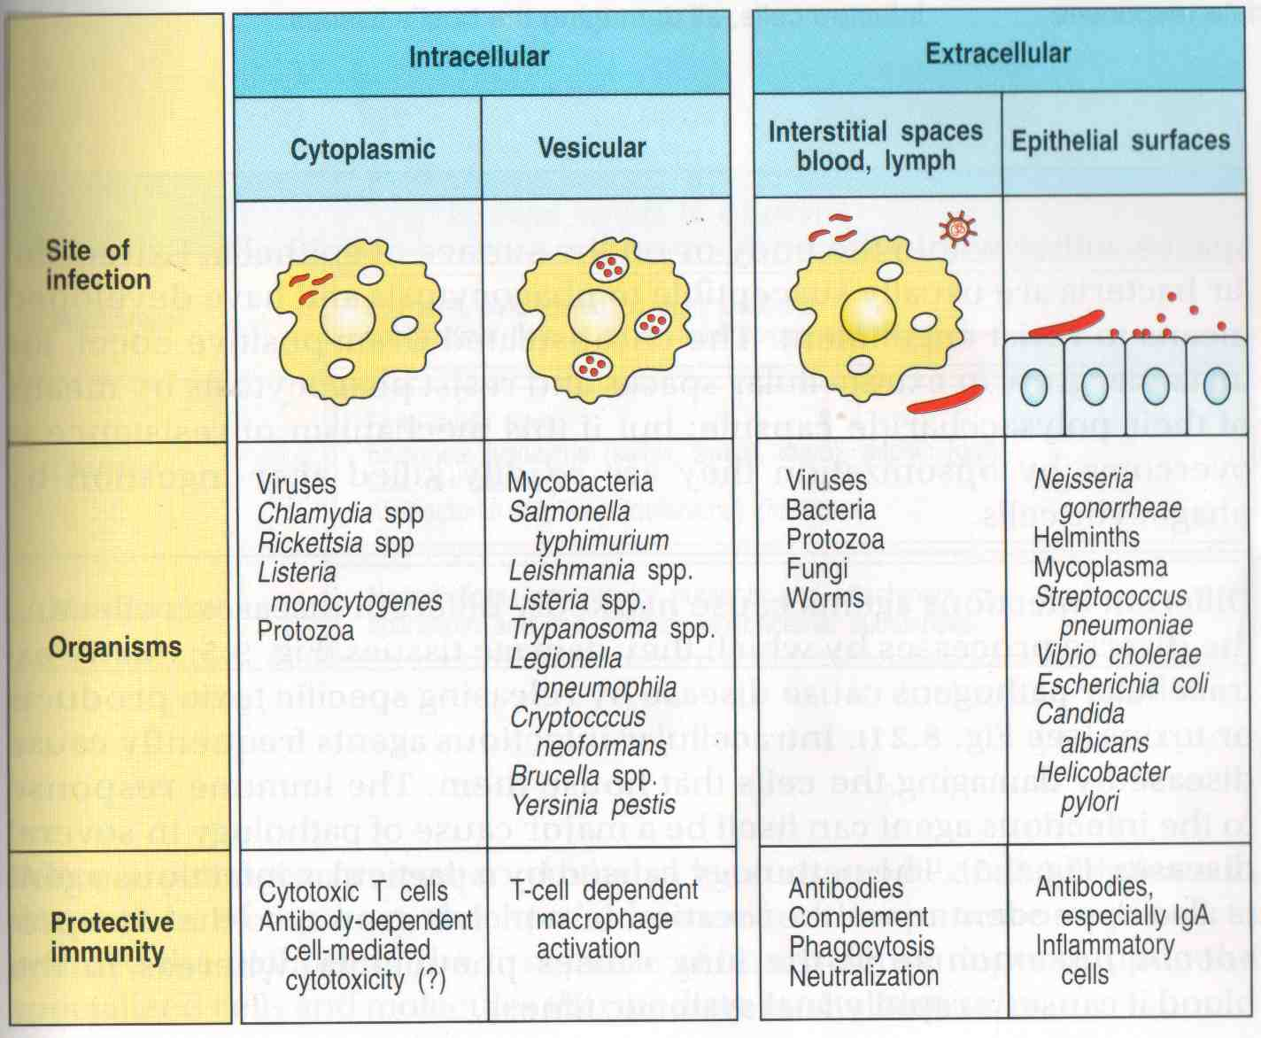

Slide 20
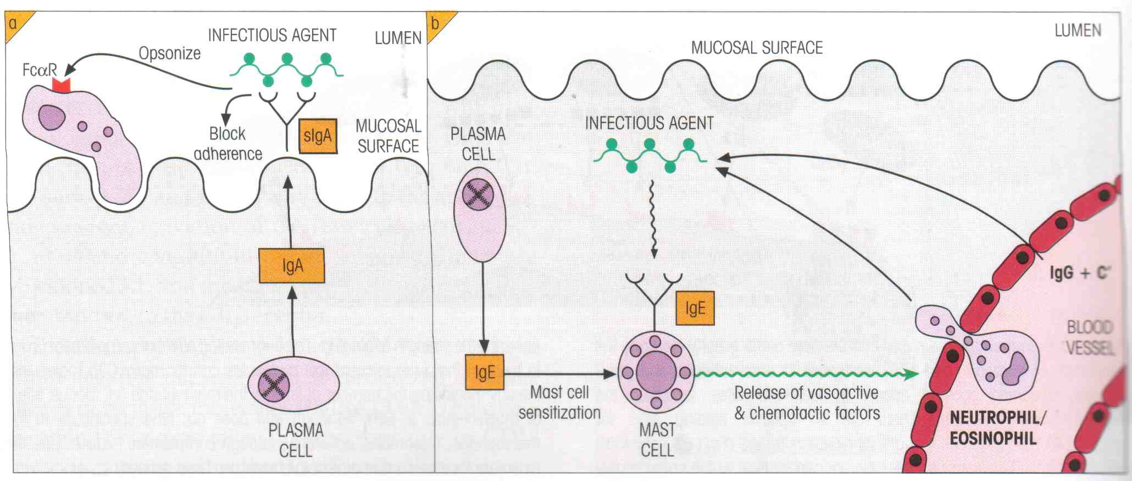

Slide 21
PATOGENESIS INFEKSI BAKTERI
1. KERUSAKAN PERMUKAAN EPITEL → PENETRASI → PROLIVERASI
2. LPS M.O MENGAKTIVASI KOMPLEMEN / CRP →
- LISIS BAKTERI
- AKTIVASI SEL MAST
- OPSONISASI
- KEMOTAKSIS
3. DEGRANULASI SEL MAST → PERM.CAP
4. AKTIVASI MOL.ADESI → MARGINASI SEL INFLAMASI
5. PRODUK BAKTERI (MLP) + COMPLEMEN C5a → KEMOTAKSIS → MENARIK NETROFIL
6. FAGOSIT BAKTERI YANG SUDAH DIOPSONISASI OLEH NETROFIL
7. ANTIGEN BAKTERI DIPROSES → LIMFONODUS TERDEKAT
8. APC DI LIMFONODUS MENARIK DAN MENGAKTIVASI SEL Th DAN B →PRODUKSI Ab SPESIFIK (IgM)
9. IgM POTENSIAL UTK AKTIVASI COMPLEMEN DAN OPSONIN → FAGOSIT BAKTERI YANG DIOPSONISASI & LISIS OLEH COMPLEMENT
10. RESOLUSI INFEKSI BAKTERI → PROTEKSI OLEH SEL MEMORI
11. SISA BAKTERI DIELIMINASI OLEH NETROFIL DAN KOMPLEKS IMUN OLEH ANTIBODI

Slide 22
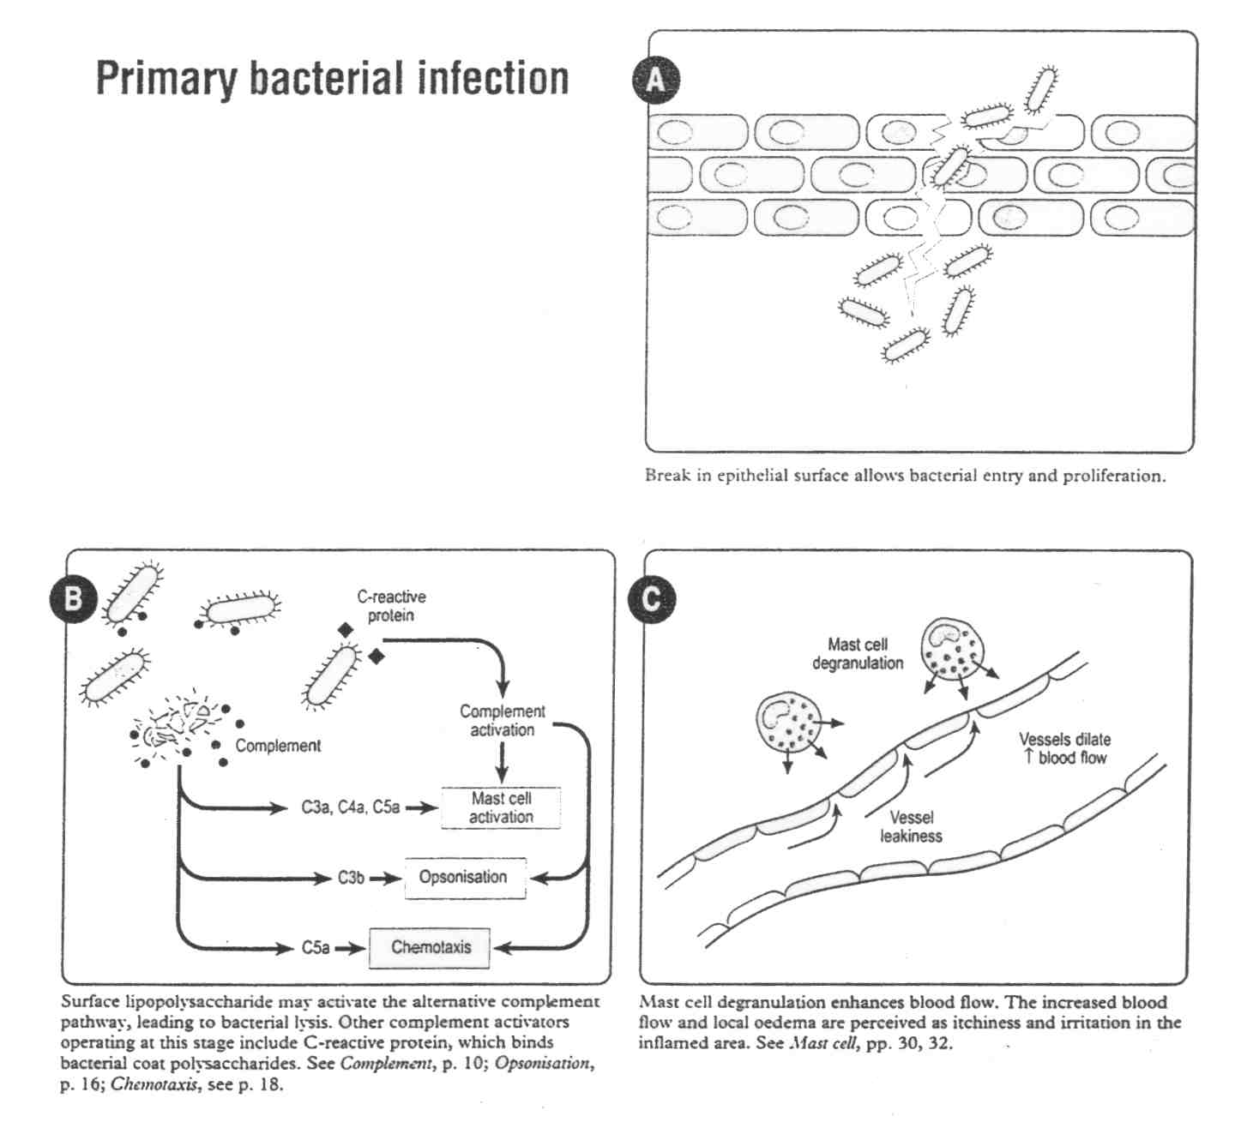

Slide 23
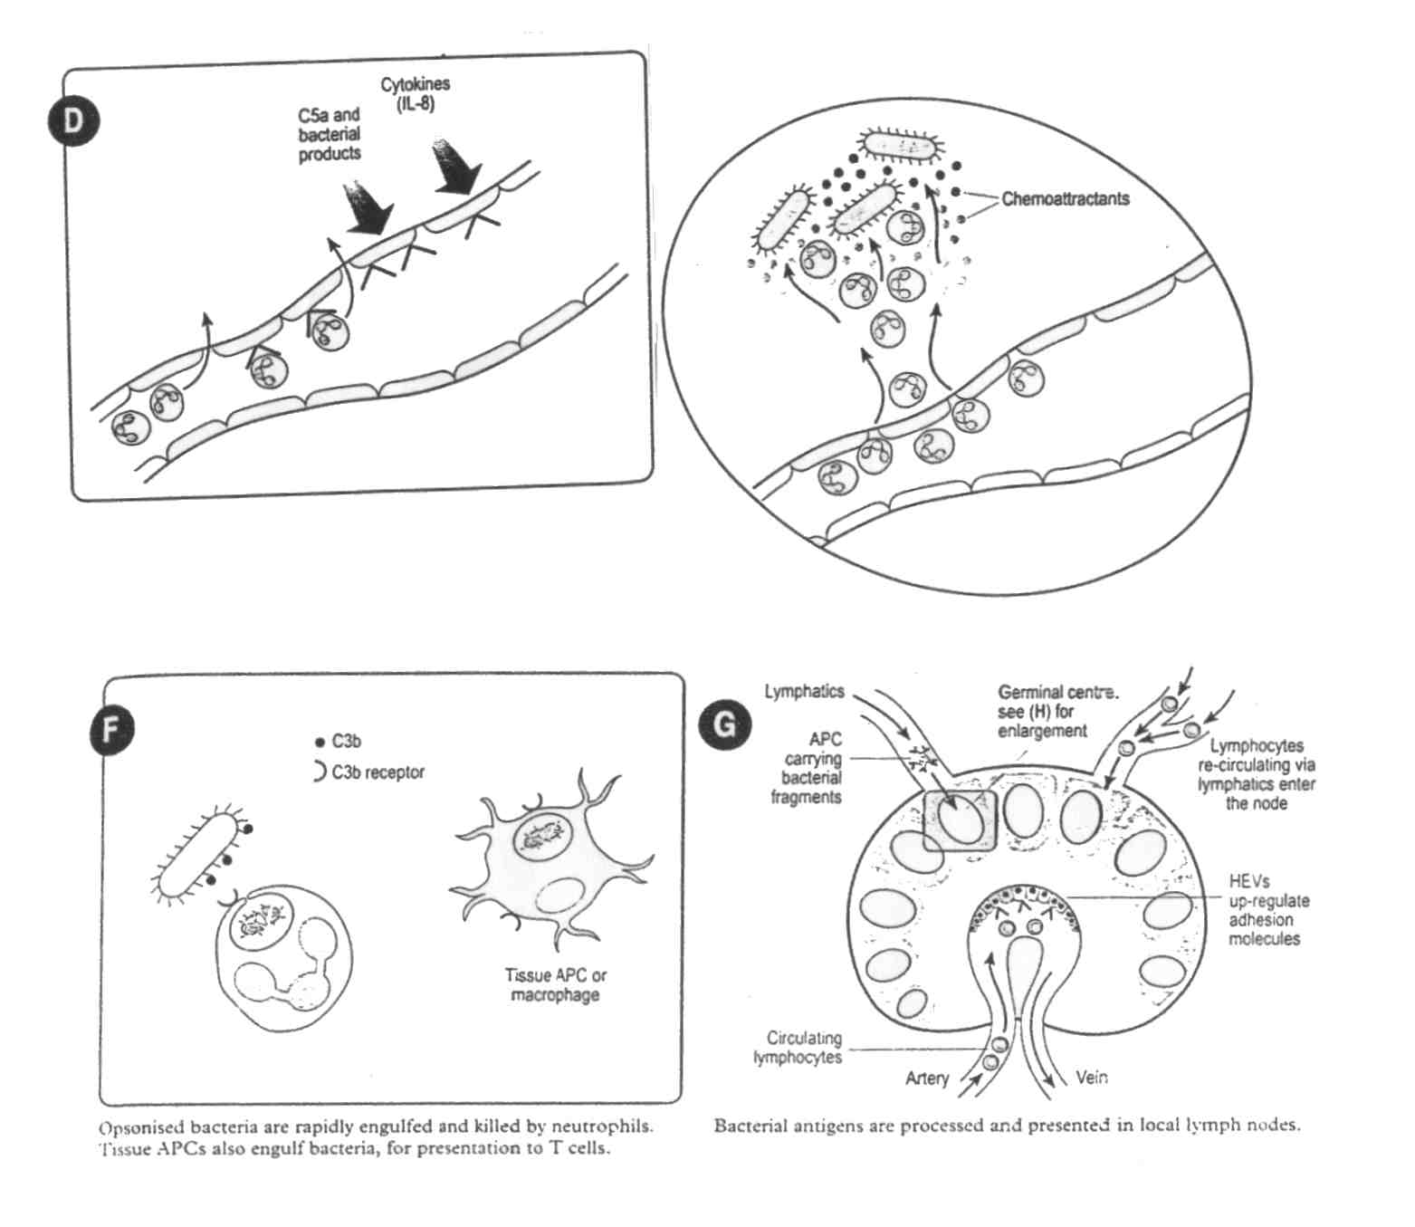

Slide 24
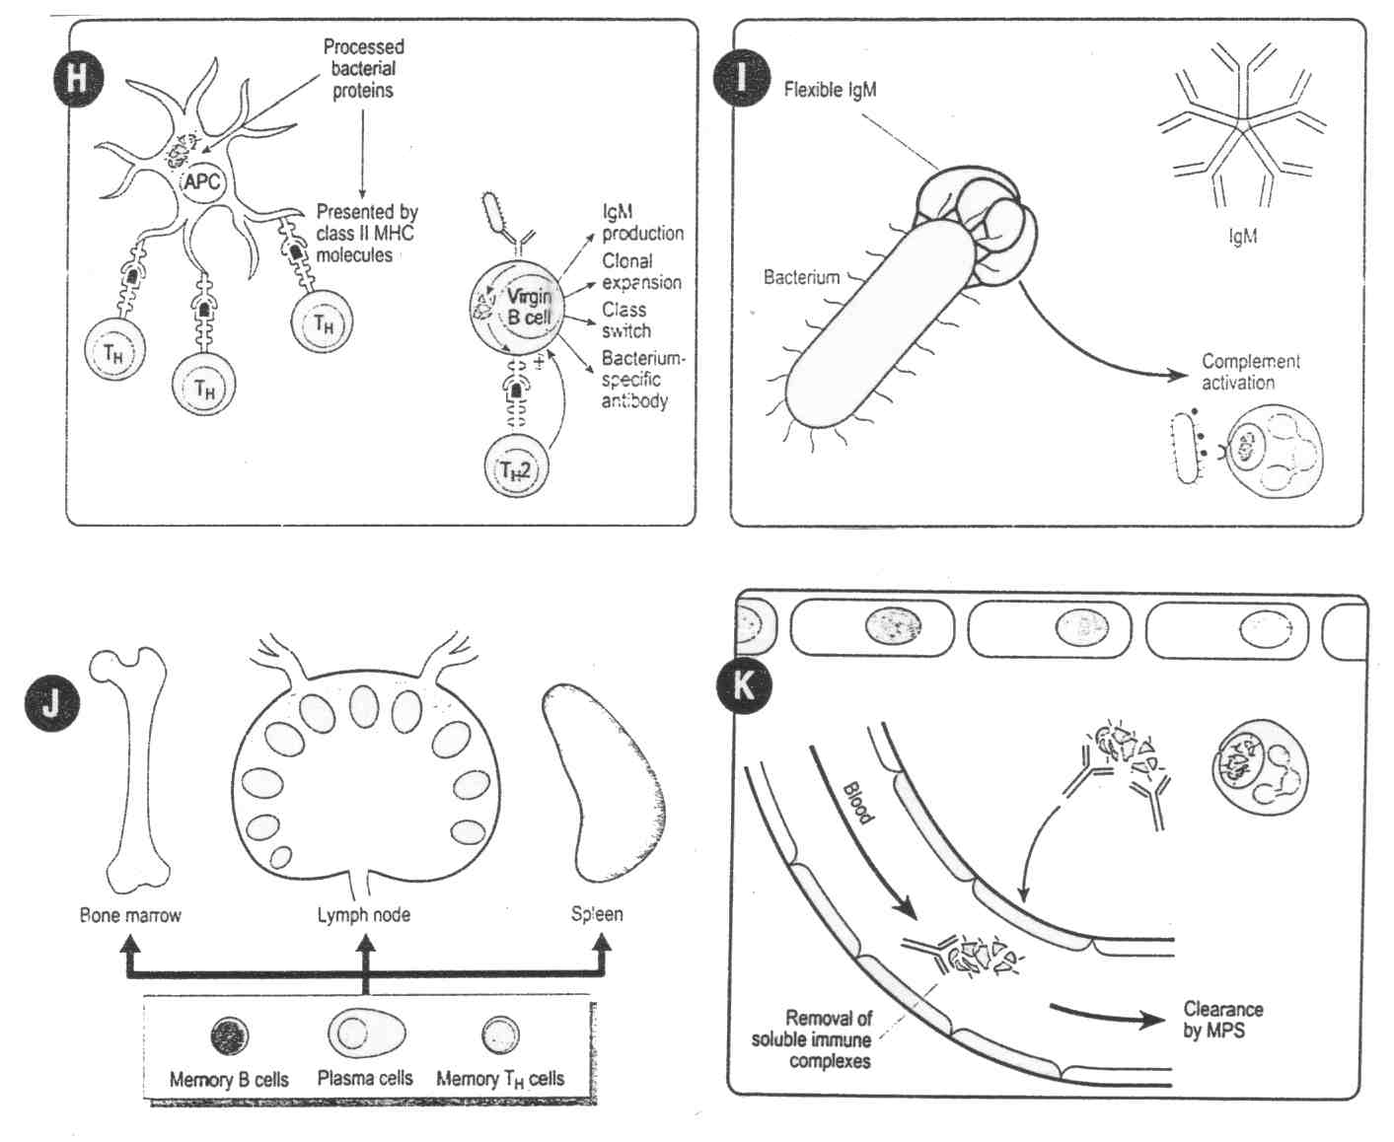

Slide 25
PATOGENESIS INFEKSI VIRUS
a. VIRUS MENGINFEKSI SEL EPITEL, REPLIKASI
b. AKTIVASI SITOKIN DAN GEN RESEPTOR SITOKIN (IFN-α) → - MENGHAMBAT REPLIKASI VIRUS - MENINGKATKAN MOL.MHC KLAS I
c. SEL †, SITOKIN LOKAL MENGAKTIVASI MAKROFAG DAN APC (SEL DENDRIT/ LANGERHANS) → FAGOSIT, TRANSPORT ANTIGEN
d. SITOKIN (IL-1, TNF- α) :MENINGKATKAN MOLEKUL ADESI (ICAM-1), KEMOKIN, MASUK DARAH→ EFEK SISTEMIK (DEMAM, ARTRALGIA, MIALGIA)
e. APC MASUK LIMFONODUS (GC)→MOL. ADESI HEV , REKRUITMEN LIMFOSIT → LIMFADENITIS
f. SEL DENDRIT & APC PD GC DIKELILINGI OLEH SEL Th2→MHC KLAS II Th2 MENGAKTIVASI SEL B→- RESPON PRIMER: IgM
        - RESPON SEKUNDER : IgG
g. SEL Th1 MEREKRUT DAN AKTIVASI Tc
h. Th & Tc MASUK ALIRAN DARAH→
i. SITOKIN EPITEL MENGAKTIVASI SEL NK
j. SEL Tc MEMBUNUH SEL YG TERINFEKSI VIRUS. Th1 DAN Th2 MENGATUR RESPON IMUN THD VIRUS
k. ELIMINASI PROTEIN VIRUS YANG DISEKRESI SEL OLEH ANTIBODI
l. SESUDAH RESOLUSI VIRUS→
- SEL T DAN B MEMORI SPESIFIK THD VIRUS BERADA PADA LIMFONODUS, LIEN &SS TL
- SEL PLASMA PD SIRKULASI, UTK PROTEKSI DAN NETRALISASI

Slide 26
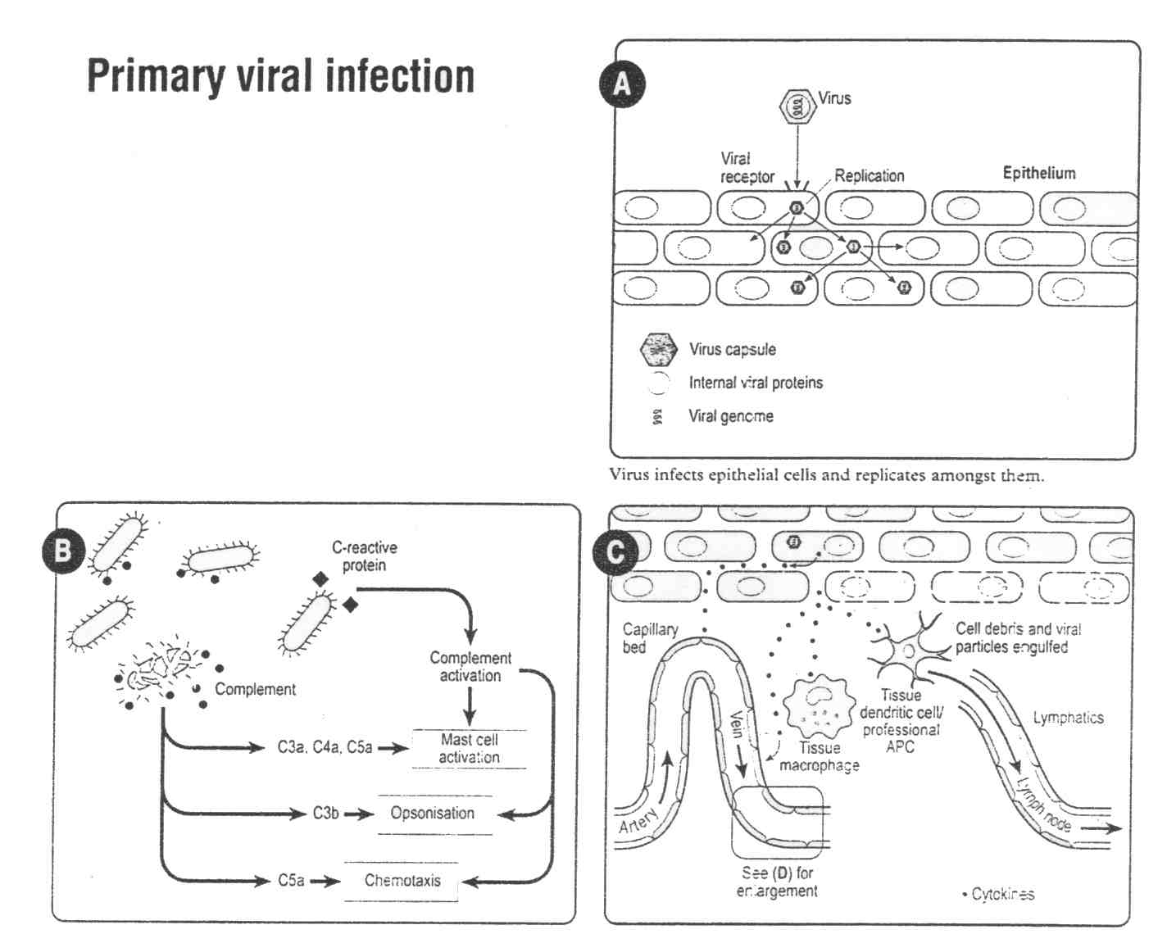

Slide 27
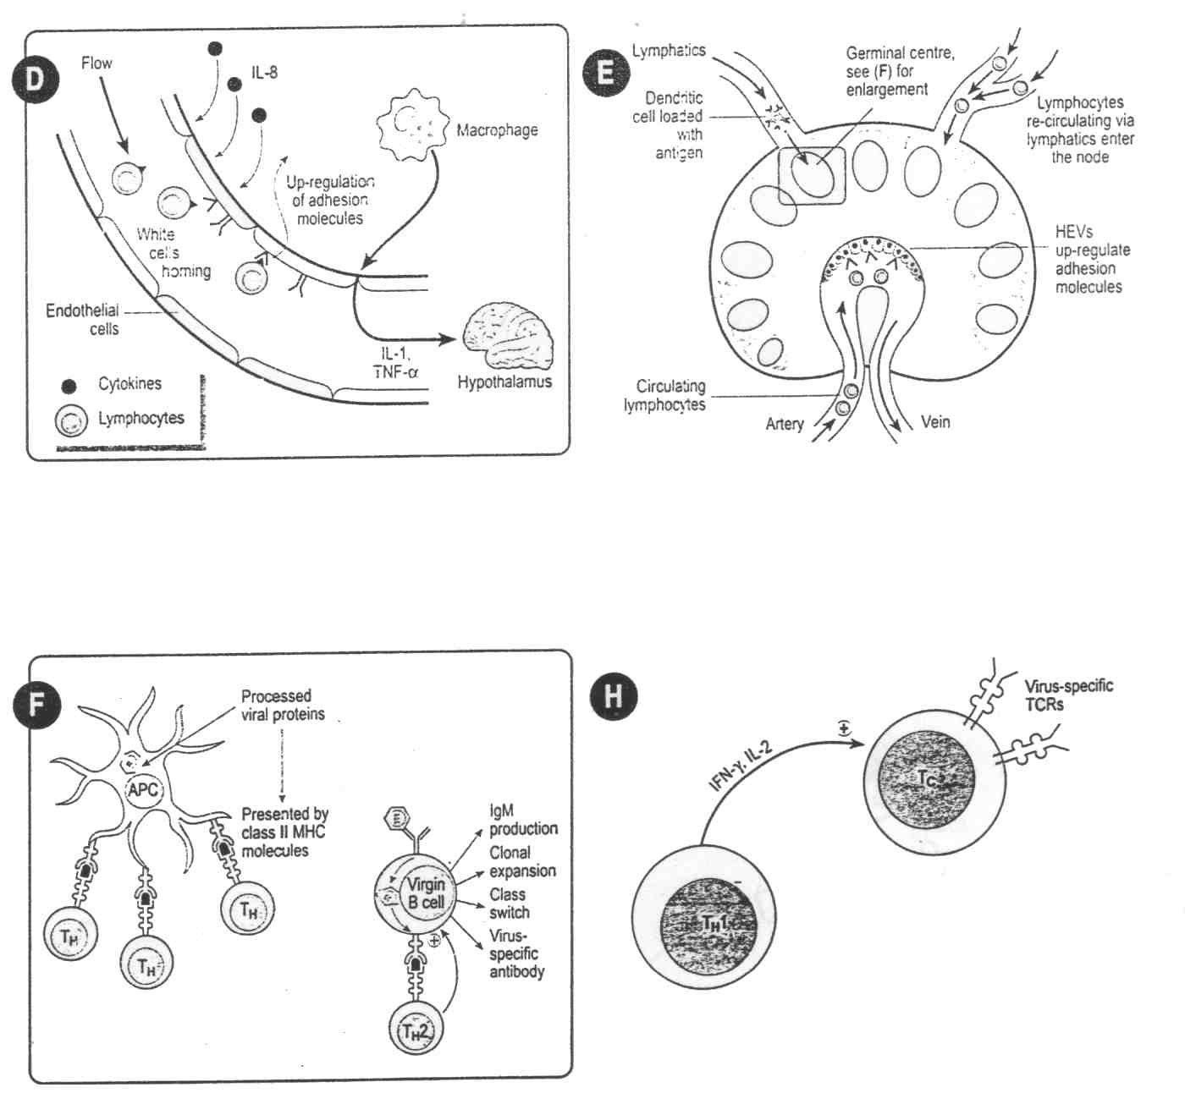

Slide 28
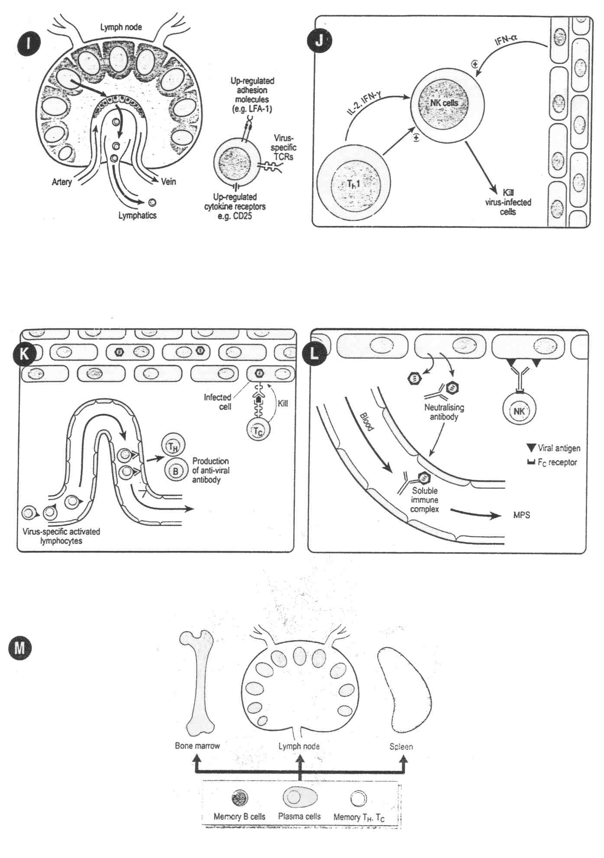

Slide 29
SEKIAN

Slide 30
PENYIMPANGAN RESPON INFLAMASI
RESPON INFLAMASI MENYIMPANG→ KELUHAN KLINIS LEBIH BERAT
PENGENDALIAN REGULASI GAGAL
PROSES PENYEMBUHAN LUKA TIDAK BERHASIL→ INFLAMASI KRONIS
SEL INFLAMASI YANG MENETAP :
- MEDIATOR MENYEBABKAN GANGGUAN FUNGSI ORGAN
- JARINGAN PARUT FIBROSIS MENYEBABKAN SIROSIS ATAU MENGGANTIKAN MIOKARD

Slide 31
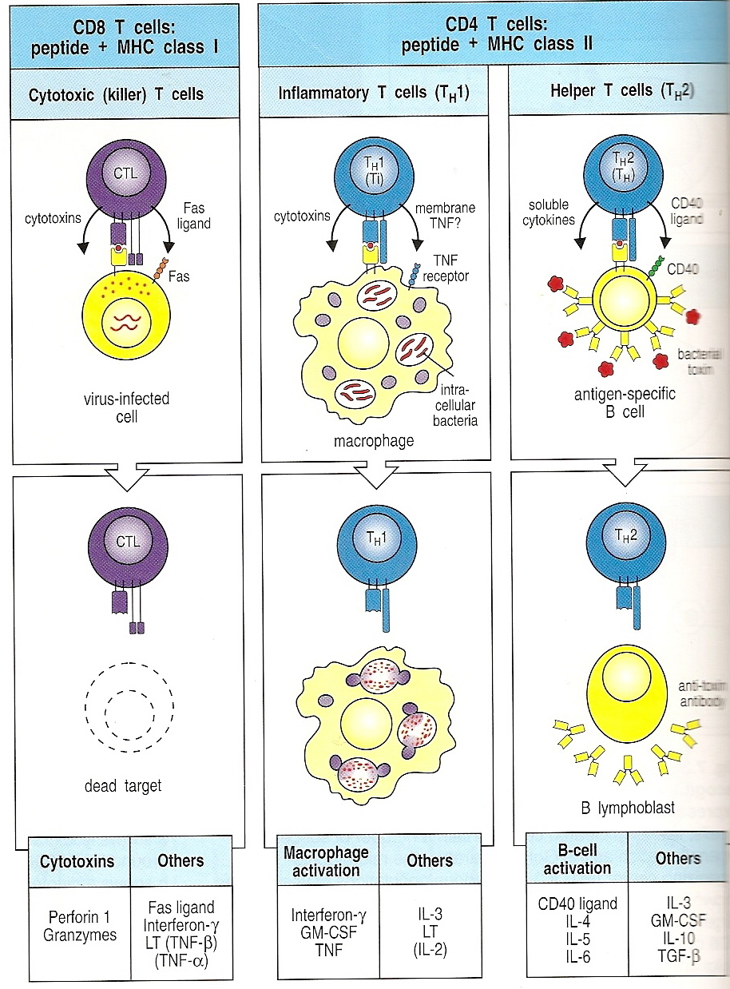

Slide 32
PERTAHANAN TERHADAP INFEKSI
KEMAMPUAN MIKROORGANISME MUNTUK MENGHINDAR DARI PEMUSNAHAN SISTIM IMUN
- MENGHINDARI FAGOSITOSIS
- MENGELUARKAN EKSOTOKSIN
- HIDUP DAN BERKEMBANG INTRASEL

Slide 33
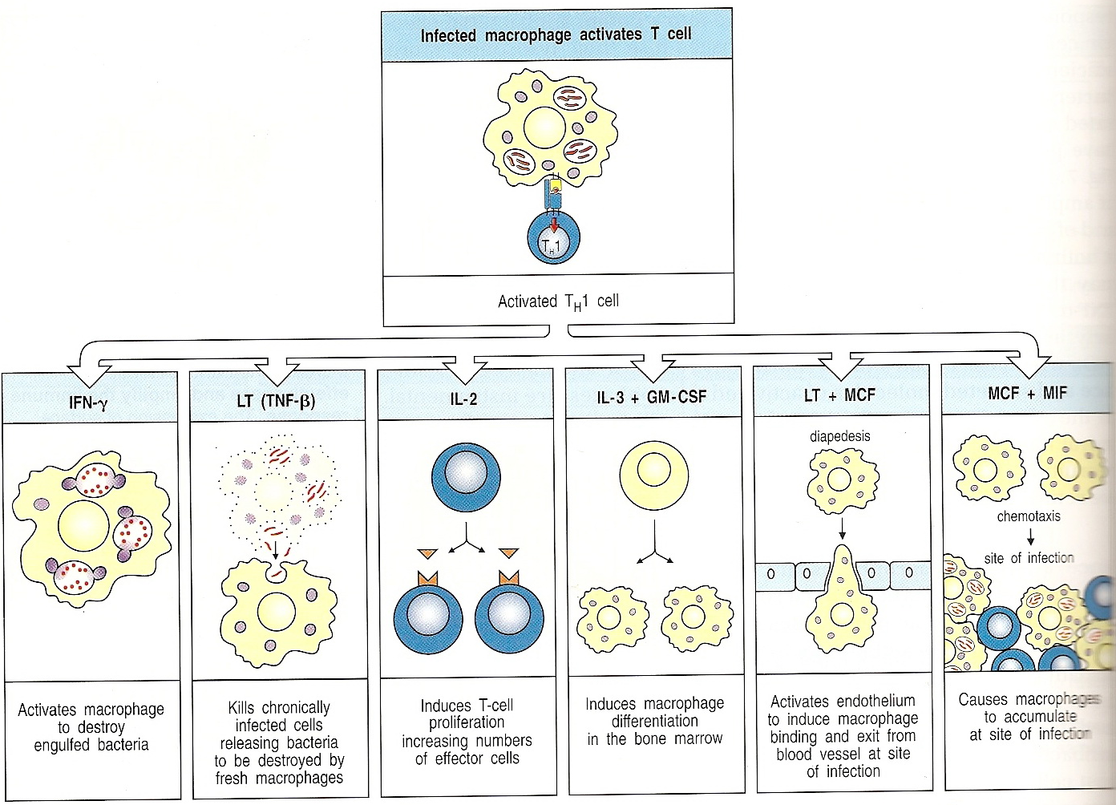

Slide 34
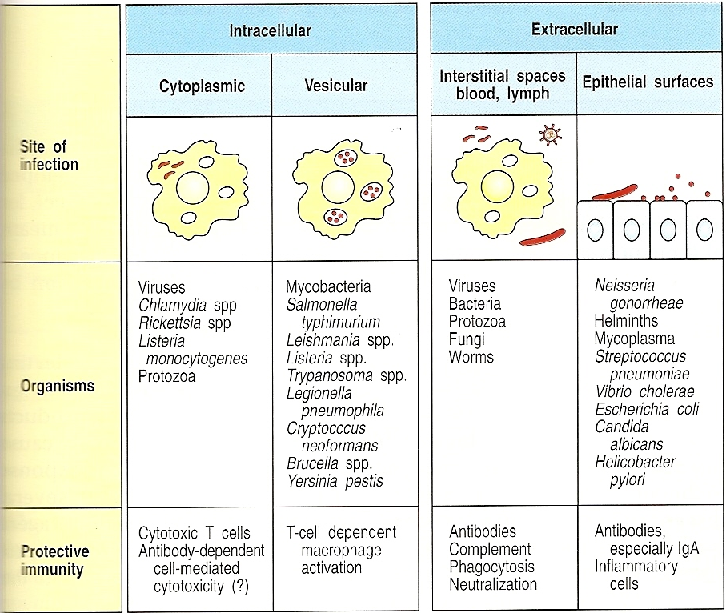

Slide 35
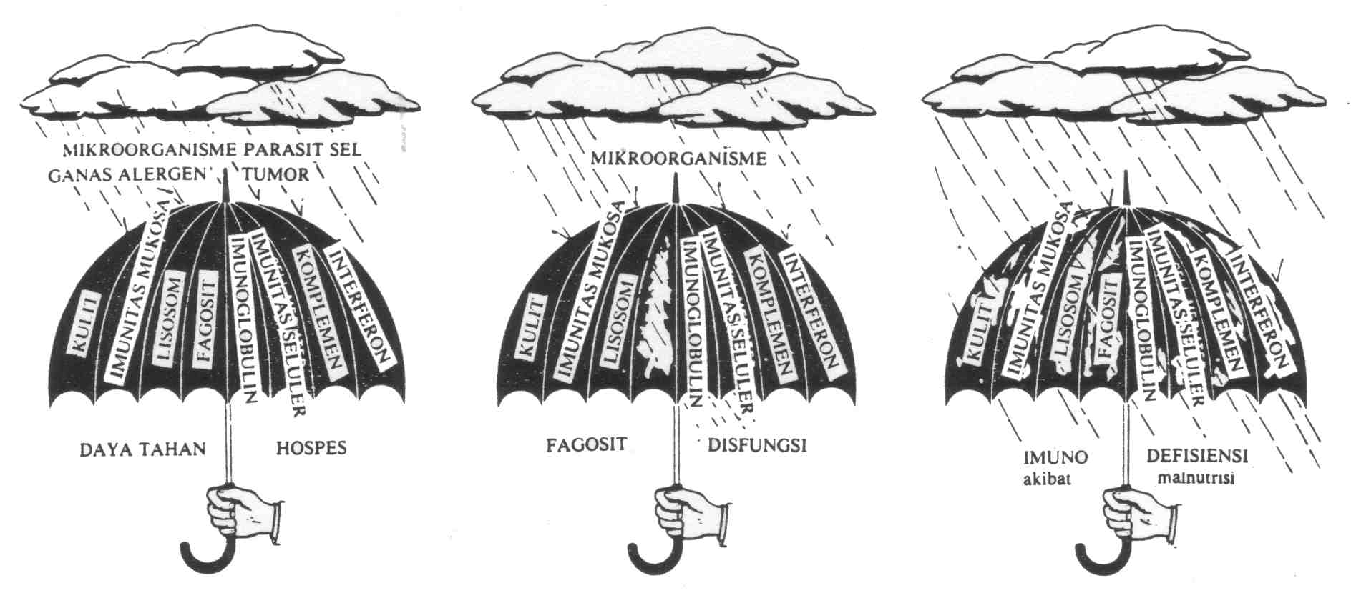
KEGAGALAN MEKANISME PERTAHANAN

Slide 36
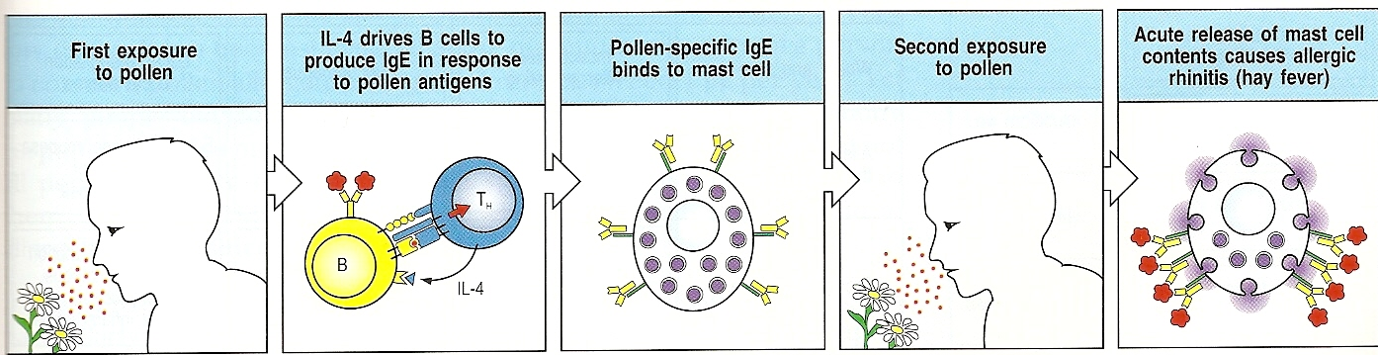
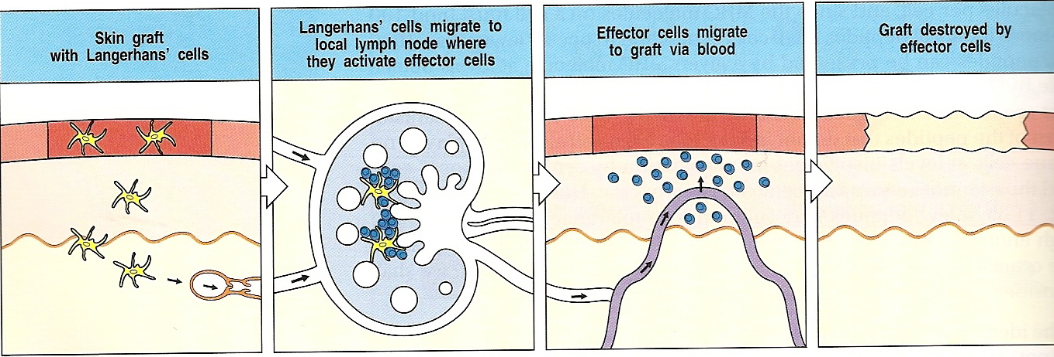
RESPON IMUN TANPA INFEKSI
ALERGI
REJEKSI TRANSPLANTASI

Slide 37
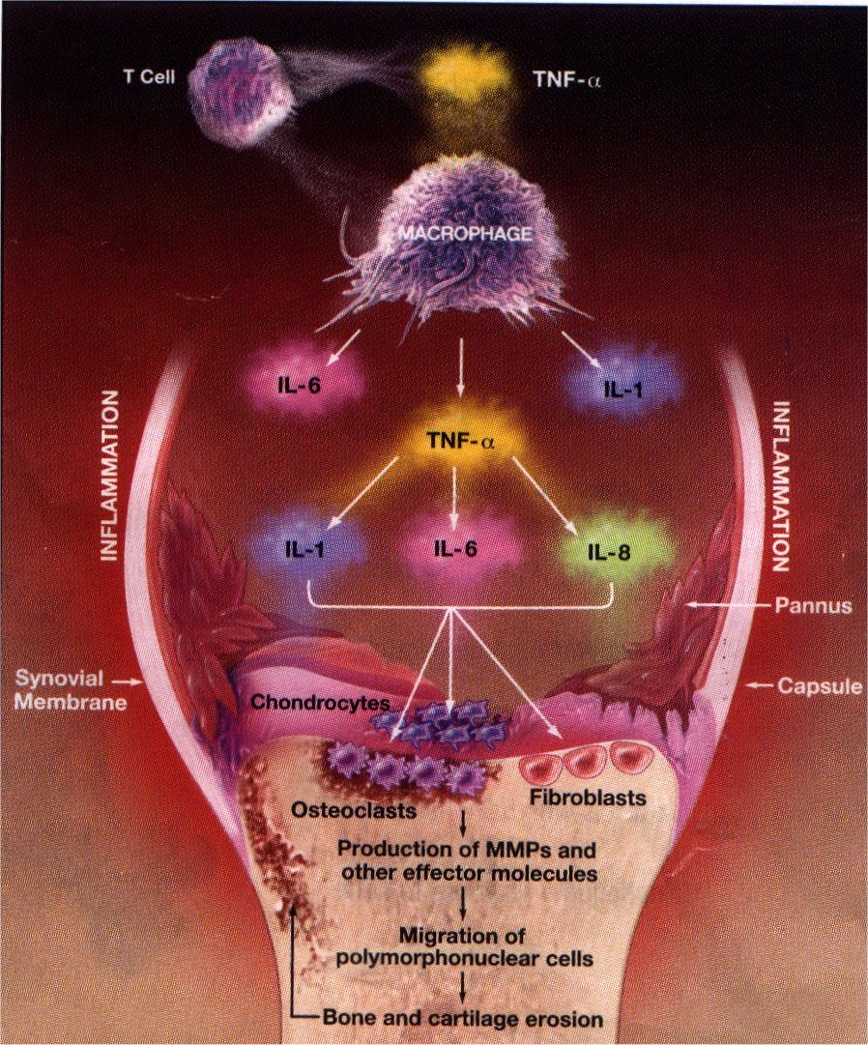
AUTOIMUN

Slide 38
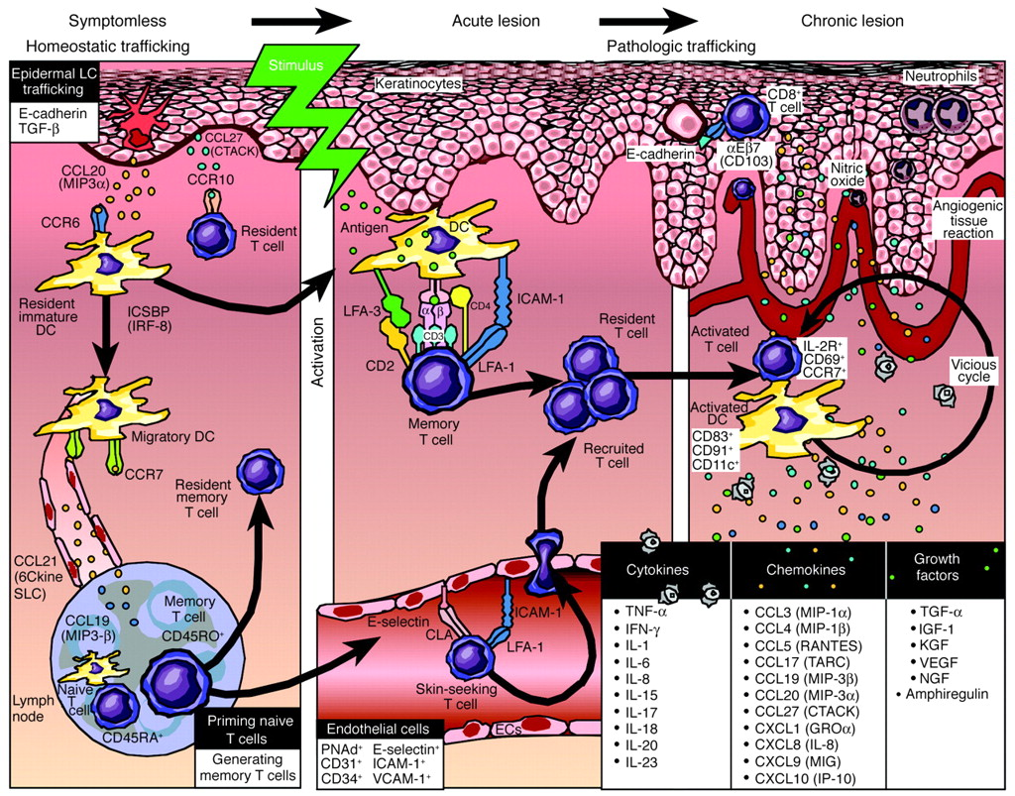
INFLAMASI PADA KULIT

Slide 39
MANIPULASI RESPON IMUN
DIAGNOSTIK
UNTUK MENGONTROL RSPON IMUN YANG TIDAK DIKEHENDAKI
  AUTOIMUN
  ALERGI
  PENOLAKAN TRANSPLANTISI
  PERTUMBUHAN TUMOR
  OBAT-OBATAN IMUNOSUPRESIF
  AGEN BIOLOGI : - SITOKIN
    - MONOKLONAL ANTIBODI

Slide 40
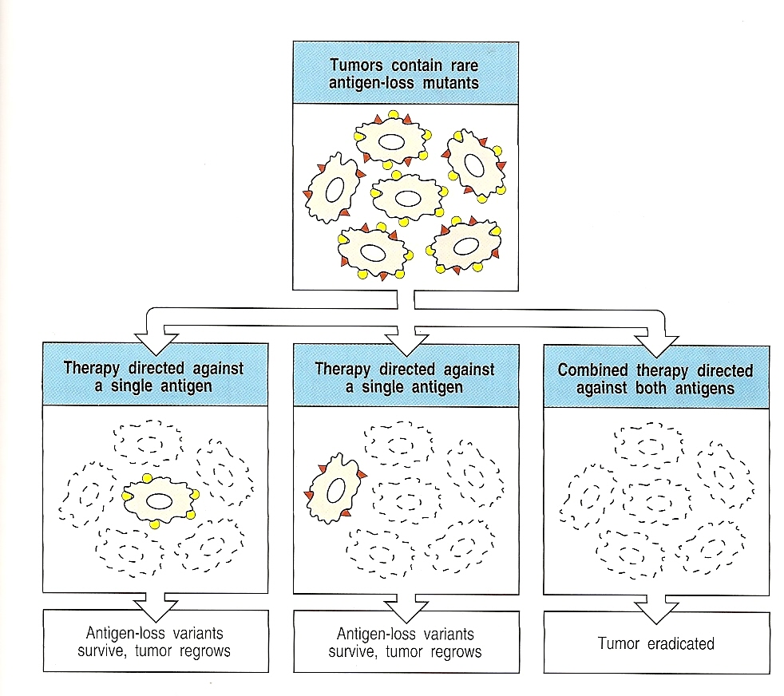
ANTIBODI MONOKLONAL TERHADAP SEL TUMOR

Slide 41
TERIMA KASIH

